Slide 1
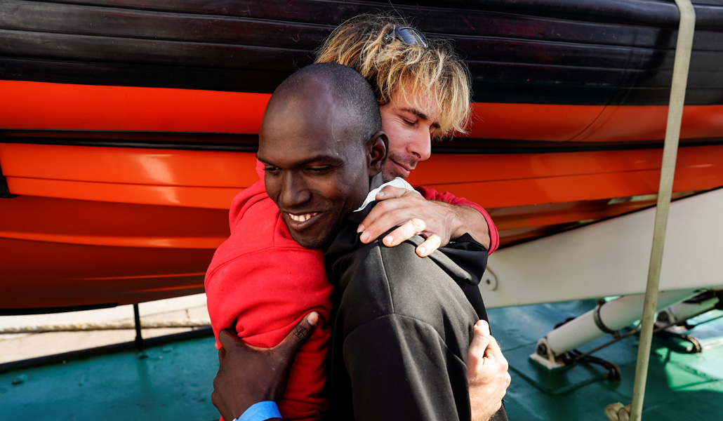

“AMAR AL PRÓJIMO: EL ROSTRO MÁS BELLO DE LA IGLESIA”
Más cerca de la comunidad
ESCUELA SABÁTICA
IGLESIA ADVENTISTA DEL 7° DÍA

Slide 2
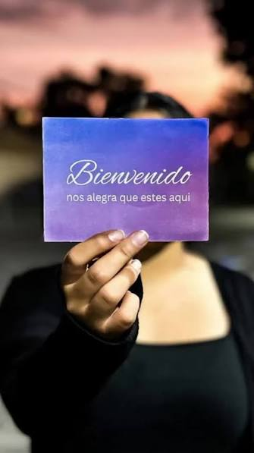
IGLESIA ADVENTISTA DEL 7° DÍA

Slide 3

SERVICIO DE CANTO
#278 “¿Puede el mundo ver a Jesús en mí?, #497 “Manos”,
#558 “Ama a tus prójimos”

Slide 4
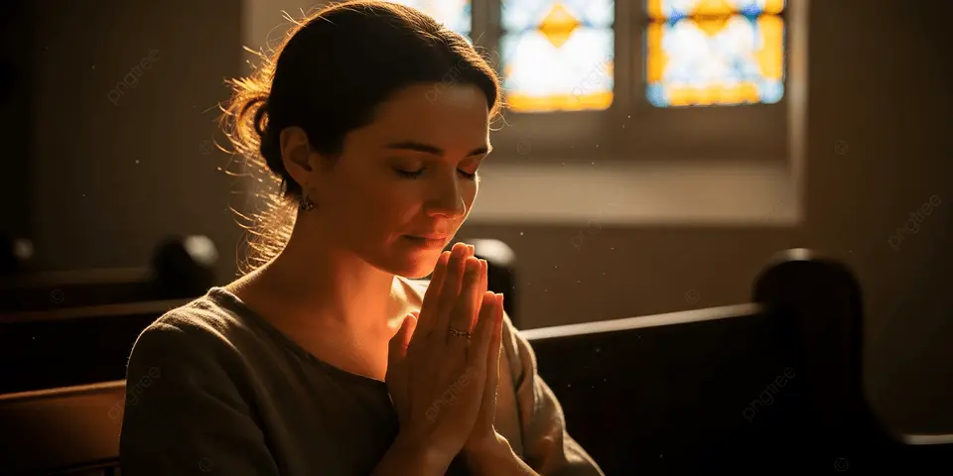
ORACIÓN DE RODILLAS
Hoy, antes de orar los invito a que pensemos en
3 personas o familias vulnerables que puedan necesitar de nuestra ayuda, además de hacer planes para apoyarles.

Slide 5
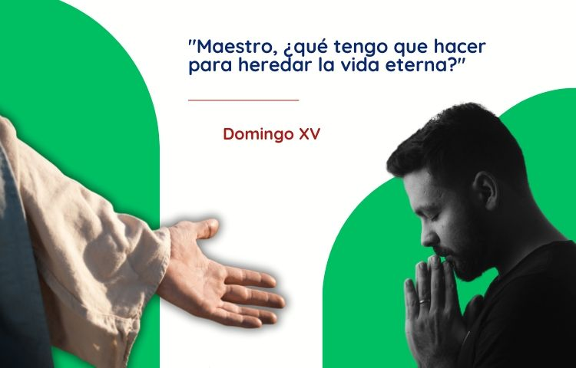
LECTURA BÍBLICA
Lucas 10: 25- 28 (TLA): “Un maestro de la Ley se acercó para ver si Jesús podía responder a una pregunta difícil, y le dijo:
Maestro, ¿qué debo hacer para tener la vida eterna?,
Jesús le respondió: ¿Sabes lo que dicen los libros de la Ley?
El maestro de la Ley respondió:
Ama a tu Dios con todo lo que piensas,
con todo lo que vales y con todo lo que eres, y cada uno debe amar a su prójimo como se ama a sí mismo.
¡Muy bien! —respondió Jesús—.
Haz todo eso y tendrás la vida eterna”.

Slide 6
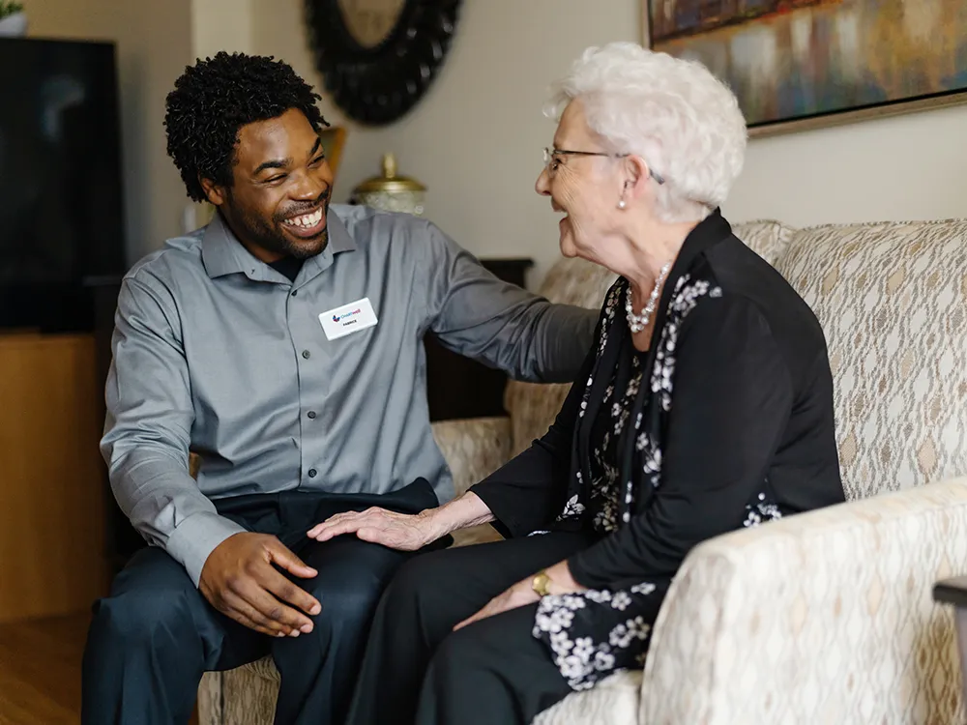
PROPÓSITO
Hacer conciencia sobre la importancia de tratar con amor,
respeto y cortesía a nuestro prójimo,
dentro y fuera de la iglesia, con el propósito de atraerlos a los pies de Cristo. Tratar con ellos, así como lo hiciera Cristo. “La religión pura y sin mancha delante de Dios el Padre es ésta: visitar a los huérfanos y a
las viudas en sus tribulaciones y guardarse sin mancha del mundo” (Santiago1:27).

Slide 7
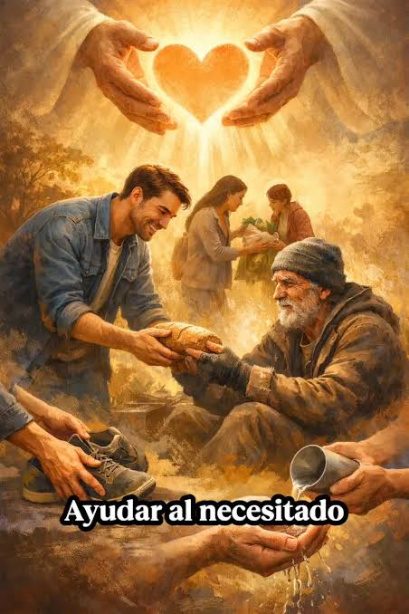
INTRODUCCIÓN
Vivimos en un mundo necesitado, donde
¡todos necesitamos!,
y es verdad que nunca podremos con
nuestros recursos limitados, solucionar los problemas que giran sobre nuestra comunidad. Sin embargo,
somos invitados a colocar nuestro grano de arena y con la ayuda de Dios, hacer lo mejor que podamos
hacia nuestro prójimo.

Slide 8
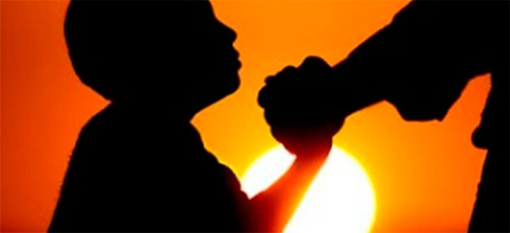
“¿Quién, pues, de estos tres te parece que fue el prójimo del que cayó en manos de los ladrones? Él dijo:
El que usó de misericordia con él. Entonces Jesús le dijo:
Ve, y haz tú lo mismo”. (Lucas 10:36-37)
La misericordia es un don del cielo, te invito para que hoy y siempre la utilices.

Slide 9

HIMNO DE ALABANZA

Slide 10
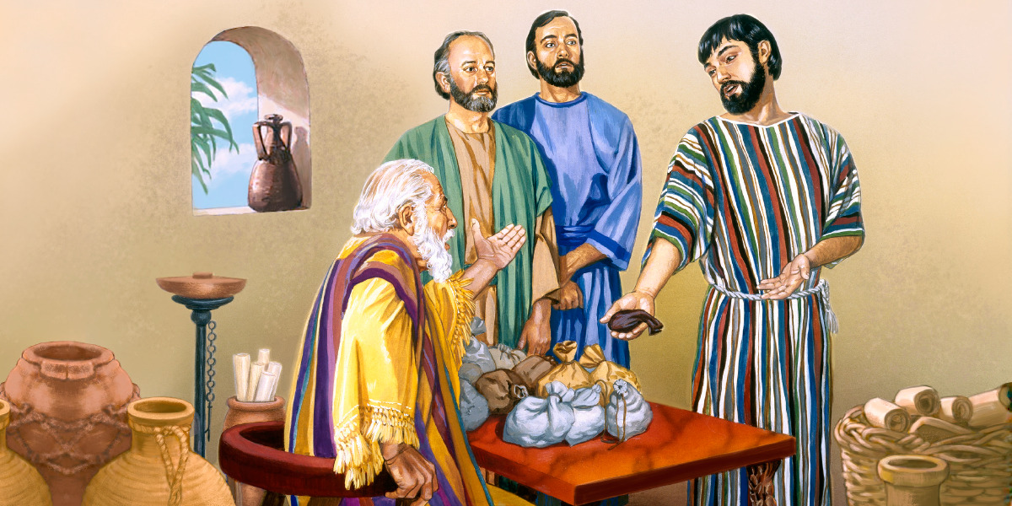
NUEVO HORIZONTE
INVERSIÓN
UNA PARÁBOLA QUE ENSEÑA A INVERTIR Y NEGOCIAR

Slide 11

“Cristo demostró que nuestro prójimo no es solamente quien pertenece a la misma iglesia o fe que nosotros.
No tiene que ver con distinción de raza, color o clase.
Nuestro prójimo es toda persona que
necesita nuestra ayuda. Nuestro prójimo es toda alma que está herida y magullada por el adversario.
Nuestro prójimo es todo aquel que pertenece a Dios”. (DTG, p. 465)

Slide 12

HIMNO ESPECIAL

Slide 13


MISIONERO MUNDIAL
BULGARIA

Slide 14
“Mediante la historia del buen samaritano, Jesús pintó un cuadro de sí mismo y de su misión. El hombre
había sido engañado, estropeado, robado y arruinado por Satanás, y abandonado para que pereciese; pero
el Salvador se compadeció de nuestra condición desesperada. Dejó su gloria, para venir a redimirnos.
Nos halló a punto de morir, y se hizo cargo de nuestro caso. Sanó nuestras heridas. Nos cubrió con su manto
de justicia. Nos proveyó un refugio seguro e hizo completa provisión para nosotros a sus propias expensas.
Murió para redimirnos. Señalando su propio ejemplo, dice a sus seguidores: Esto os mando:
Que os améis los unos a los otros”. (DTG, p. 465)

Slide 15

INFORME
SECRETARIAL

Slide 16
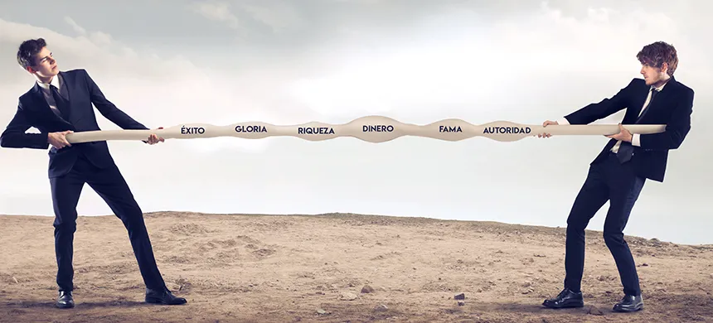
“El egoísmo y la fría formalidad casi han extinguido el fuego del amor y disipado las gracias que podrían
hacer fragante el carácter. Muchos de los que profesan su nombre han perdido de vista el hecho de que los
cristianos deben representar a Cristo.

Slide 17
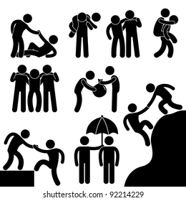
A menos que practiquemos el sacrificio personal para bien de otros, en el círculo familiar, en el vecindario, en la iglesia, y en dondequiera que podamos, cualquiera sea nuestra
profesión, no somos cristianos”. (DTG, p. 466)

Slide 18
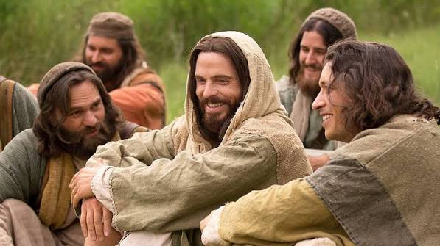
“Si decimos que amamos a Dios, y al mismo tiempo nos odiamos unos a otros, somos unos mentirosos.
Porque si no amamos al hermano, a quien podemos ver,
mucho menos podemos amar a Dios,
a quien no podemos ver. Y Jesucristo nos dio este mandamiento: ¡Amen a Dios, y ámense unos a otros!”.
(1 Juan 4:20-21, TLA)

Slide 19
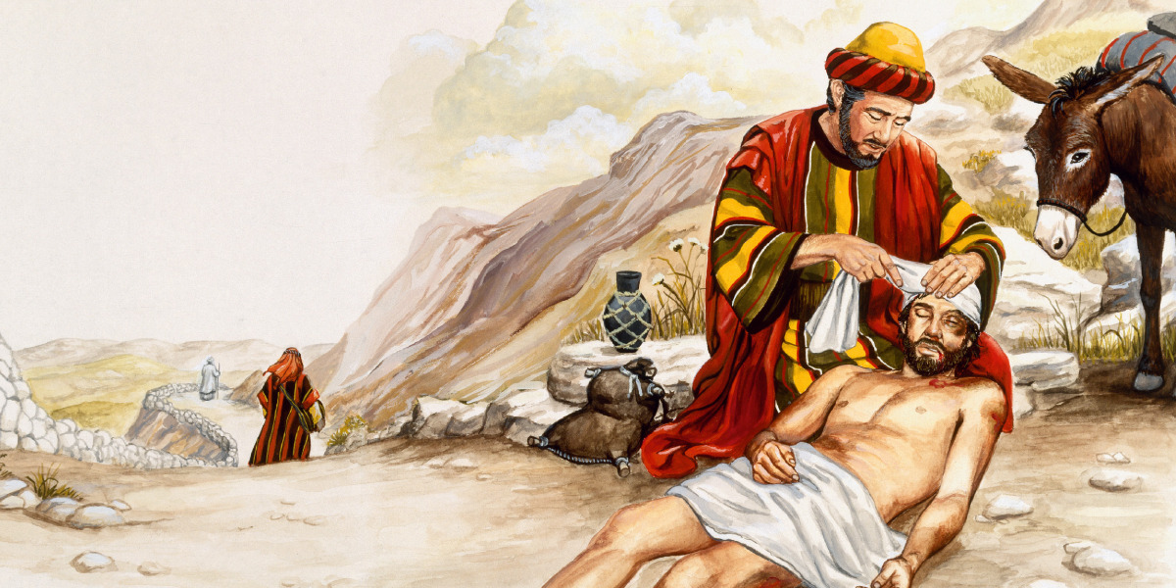
“En su providencia, Dios había guiado al sacerdote y al levita a lo largo del camino en el cual yacía el
herido doliente, a fin de que pudieran ver que necesitaba misericordia y ayuda. Todo el cielo observaba
para ver si el corazón de esos hombres sería movido por la piedad hacia el infortunio humano”. (DTG, p. 463).
Hoy el cielo observa nuestras actitudes hacia nuestros prójimos.

Slide 20
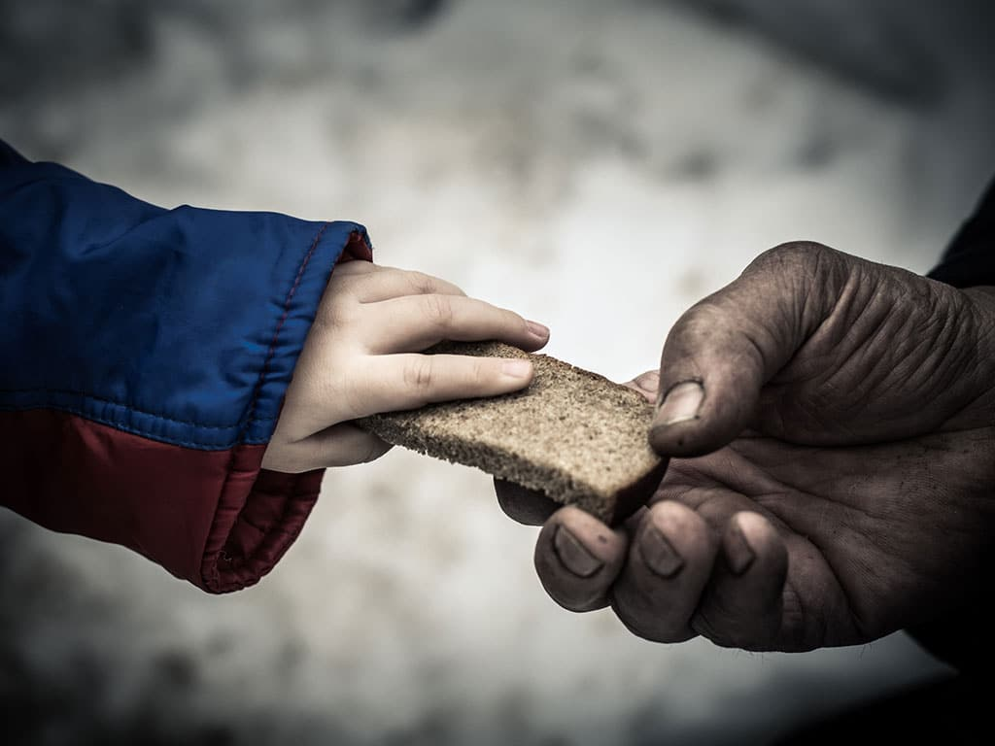
CONCLUSIÓN
“Y cuando los hijos de Dios manifiestan misericordia,
bondad y amor hacia todos los hombres, también
atestiguan el carácter de los estatutos del cielo.
Dan testimonio de que “la ley de Jehová es perfecta,
que vuelve el alma”. Y cualquiera que deja de manifestar este amor viola la ley que profesa reverenciar.
Por el sentimiento que manifestamos hacia nuestros hermanos, declaramos cuál es nuestro sentimiento hacia
Dios. El amor de Dios en el corazón es la única fuente de amor al prójimo”. (DTG, p. 463

Slide 21
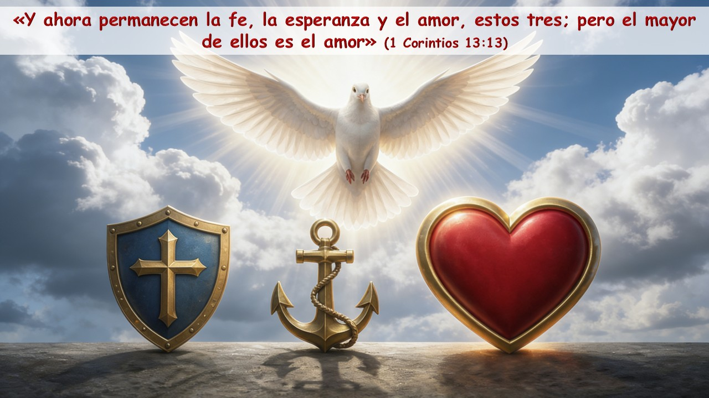
VERSÍCULO PARA MEMORIZAR

Slide 22
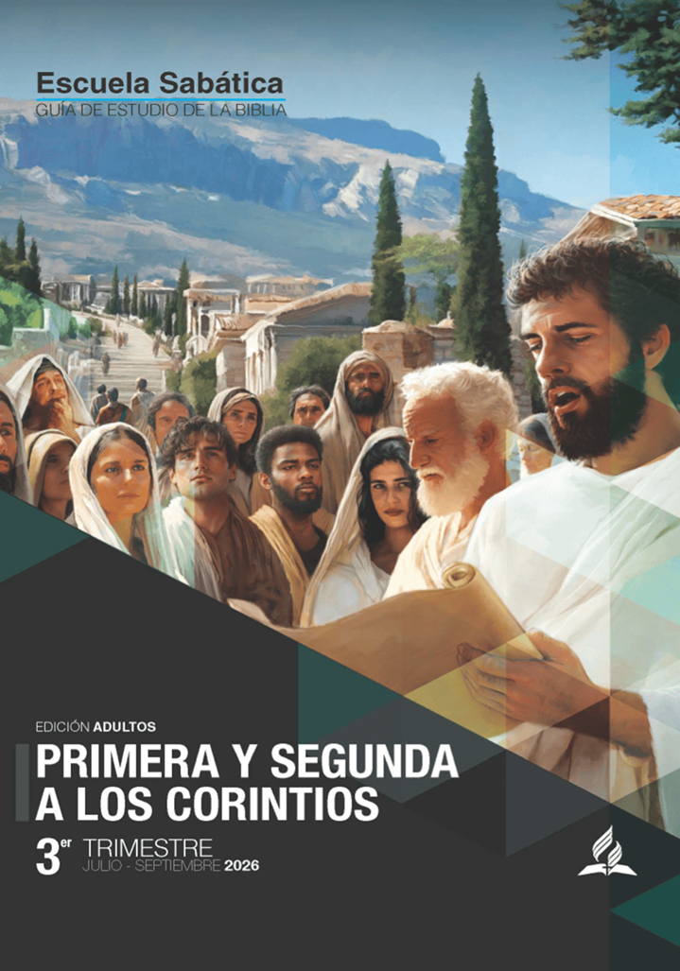

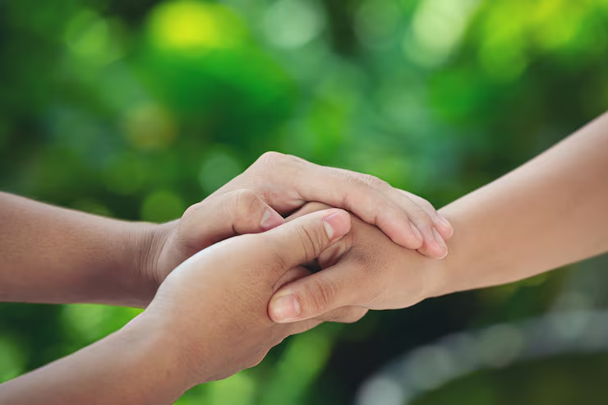
REPASO DE LA LECCIÓN # 7
UN RETRATO DEL
AMOR

Slide 23

HIMNO FINAL
#502 “Brilla en el sitio donde estés”.

Slide 24
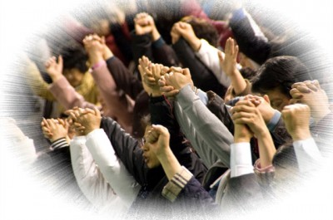
ORACIÓN FINAL
Puedes pedir que brevemente mencionen algunos casos específicos de hermanos o amigos por los cuales orar.

Slide 25

FELIZ SÁBADO

